Slide 1
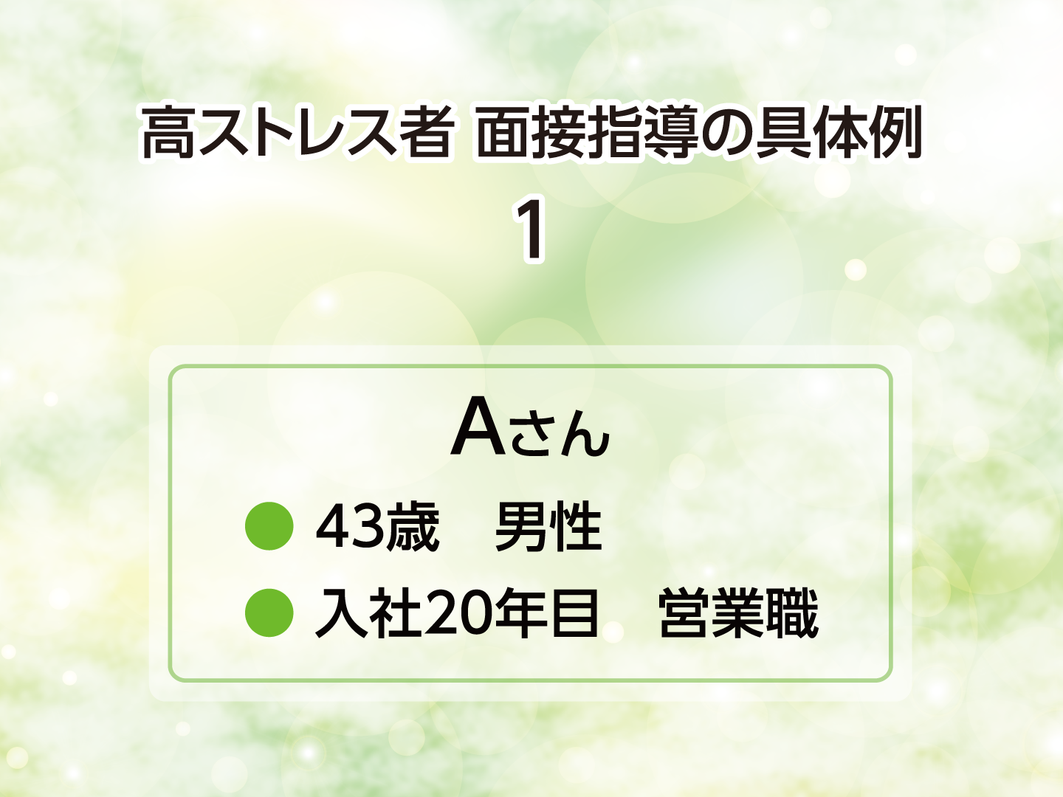
Notes:
まずはじめに、入社20年目の43歳男性の面接指導の具体例を見ていきます。
この面接指導対象者（相談者）は、営業職として勤務しています。

Slide 2
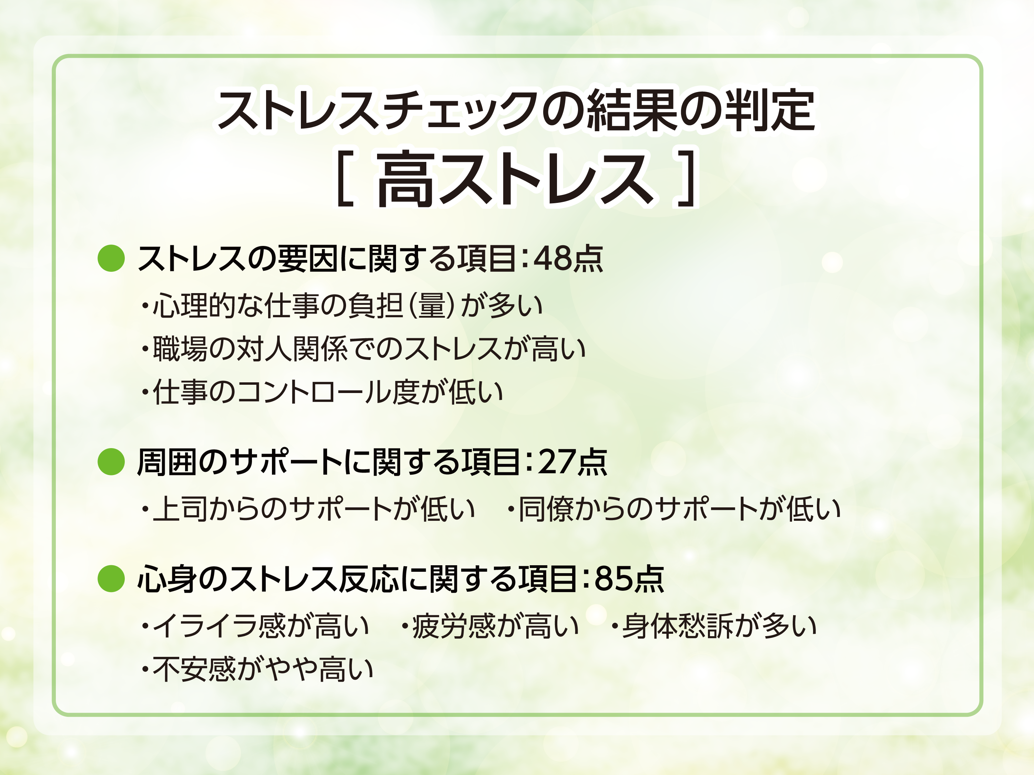
Notes:
今回のストレスチェックの結果では、ストレスの要因に関する項目は48点、周囲のサポートに関する項目は27点で、これら２項目の合計点は75点と、高ストレスの基準である合計76点以上には該当しませんでした。しかし、もう一つの高ストレスの基準である心身のストレス反応の77点以上に該当する85点という結果でしたので、高ストレスであるという判定となりました。
それぞれの項目で目立ったのは、ストレスの要因に関する項目では、仕事の量的な負担が多いこと、職場の対人関係ストレスが高いこと、仕事のコントロール度が低いことがあげられ、周囲のサポートに関する項目では、上司、同僚ともサポートが低いということでした。
心身のストレス反応では、イライラ感、疲労感が高く、身体愁訴が多いこと、不安感がやや高いことが特徴でした。

Slide 3
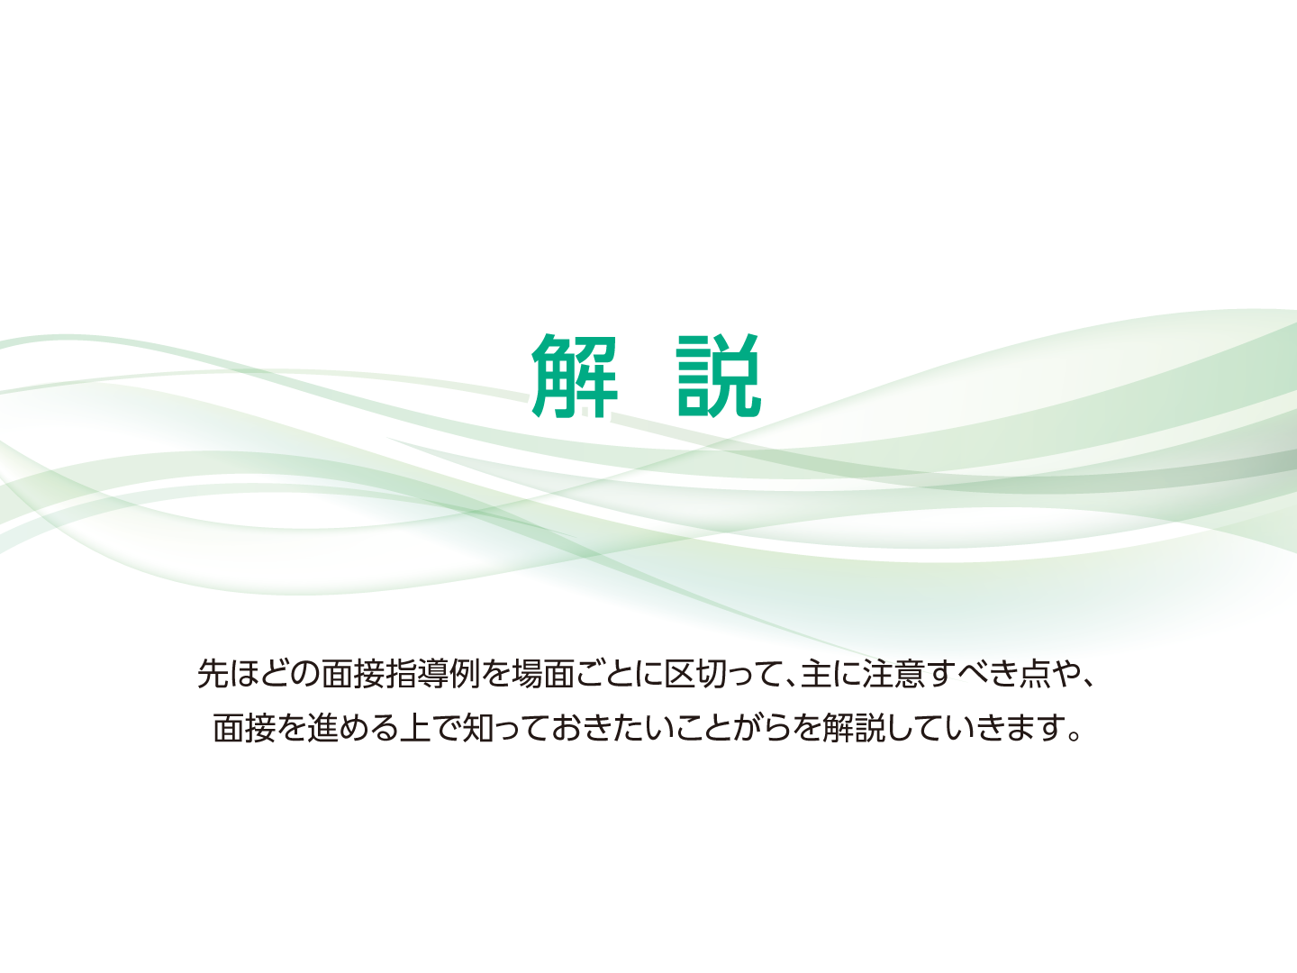

Slide 4
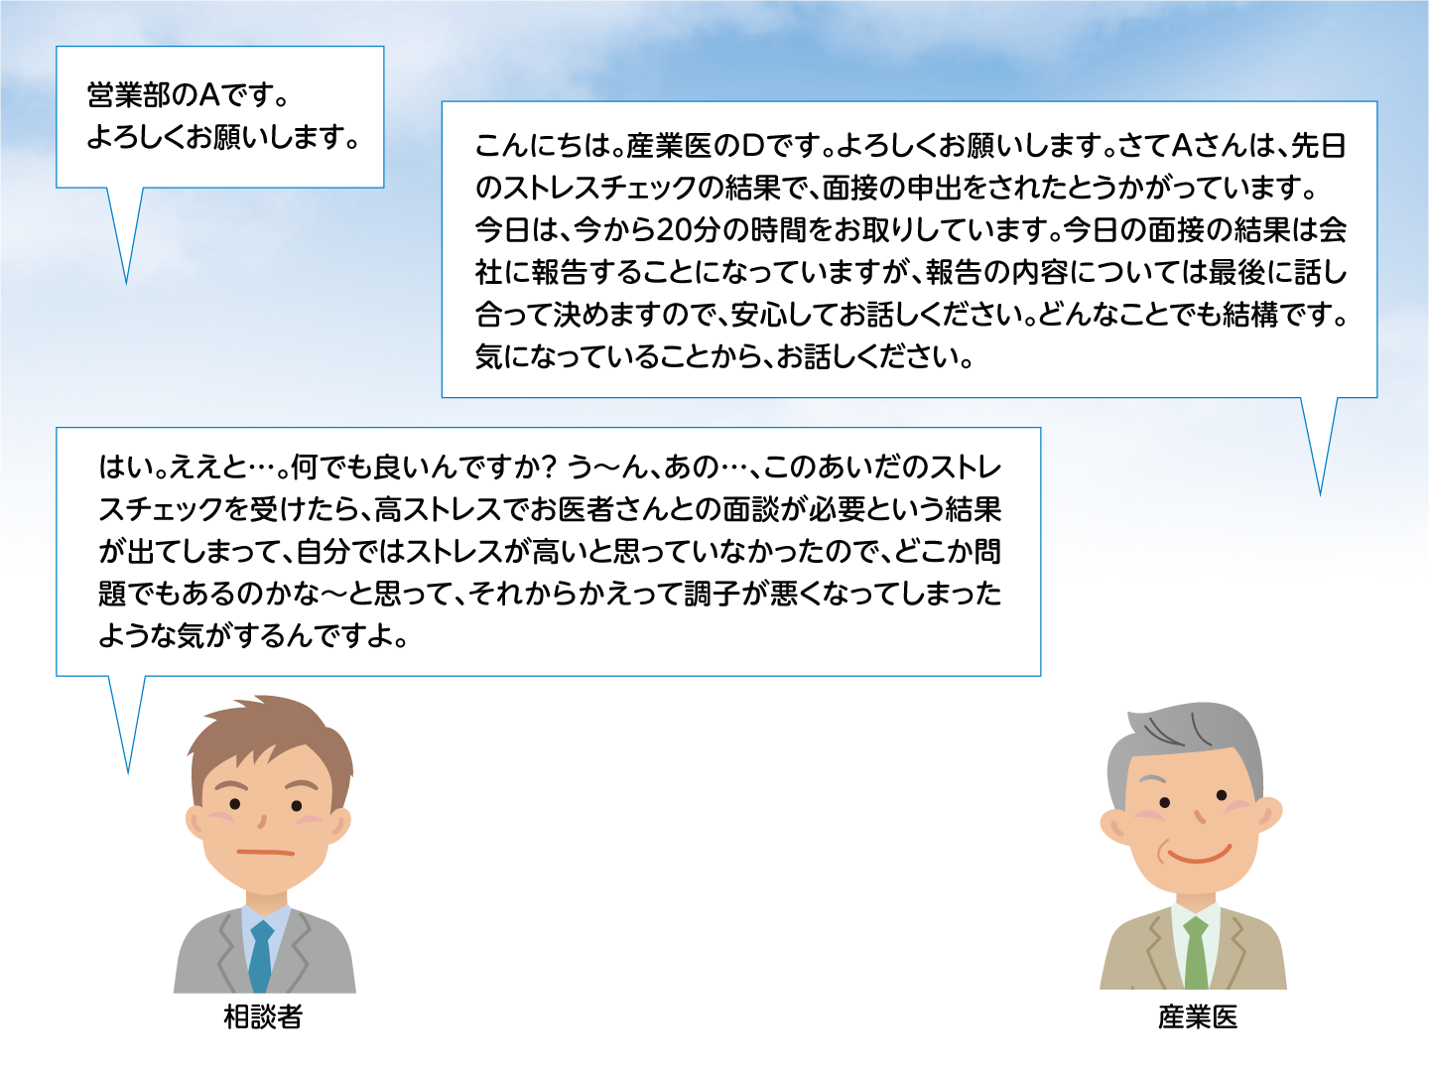
Notes:
面接指導を受けに来た相談者は、自ら面接指導を受けることを希望して来ているものの、相談したい内容が明確になっていないことも少なくありません。
しかし、高ストレスと判定されたことで不安をいだいていたり、相談内容が会社に知られるのではないかと心配していることもあり、緊張している場合も少なくありません。
面接指導を担当する産業医は、まず今回の面接の目的や予定時間を明確にして、この面接指導はプライバシーの配慮もされていることや、相談時間もしっかり確保されていることなどを説明して、安心して相談ができる安全な場であることを理解してもらうことが大切です。

Slide 5
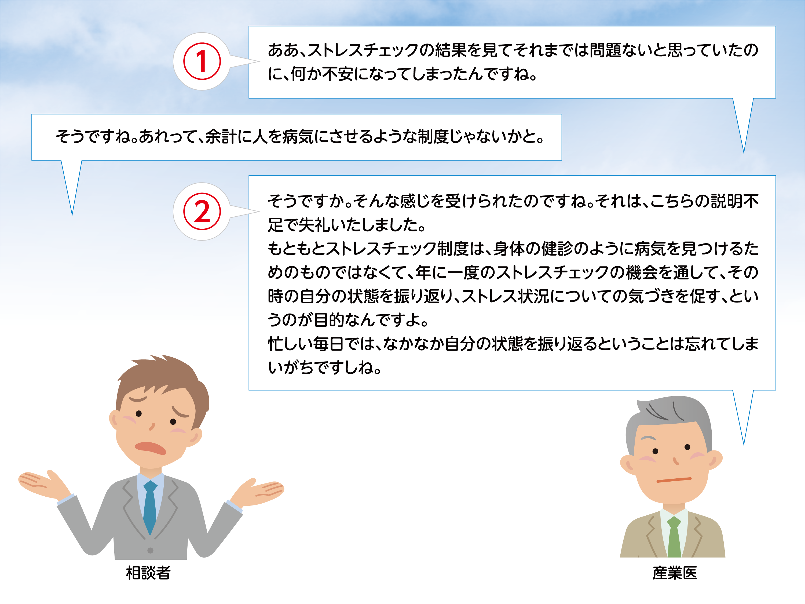
Notes:
①相談者の発言について産業医がその内容を確認するように、要約して語り掛けています。このような相談者の発言を映し返す応答をリフレクションと呼びます。
リフレクションとは、単に相談者の発言を聞き手がオウム返しをすることではなく、相談者の体験したことを聞き手が追体験した結果を相談者に伝え、それを受けて相談者は自分を省みることができます。
さらに、相談者に自分の使った表現や考え方が自分の気持ちとあっているのかを確認するプロセスが生じます。このプロセスによって、自分のこころの奥深くにある本当の気持ちにふれること（体験過程の推進）につながることが期待できます^{１）}。
②相談者がストレスチェック制度に対して疑問を持っている様子であったため、制度の目的を解説しています。この説明は、面接指導に必須のものではありません。高ストレスであるという判定を受けて面接指導を希望する労働者の中には、結果の詳細について十分理解ができていないケースもあります。そのような場合には、相談者のストレスチェックの結果について、産業医が解説をしながら確認をすることが望まれます。

Slide 6
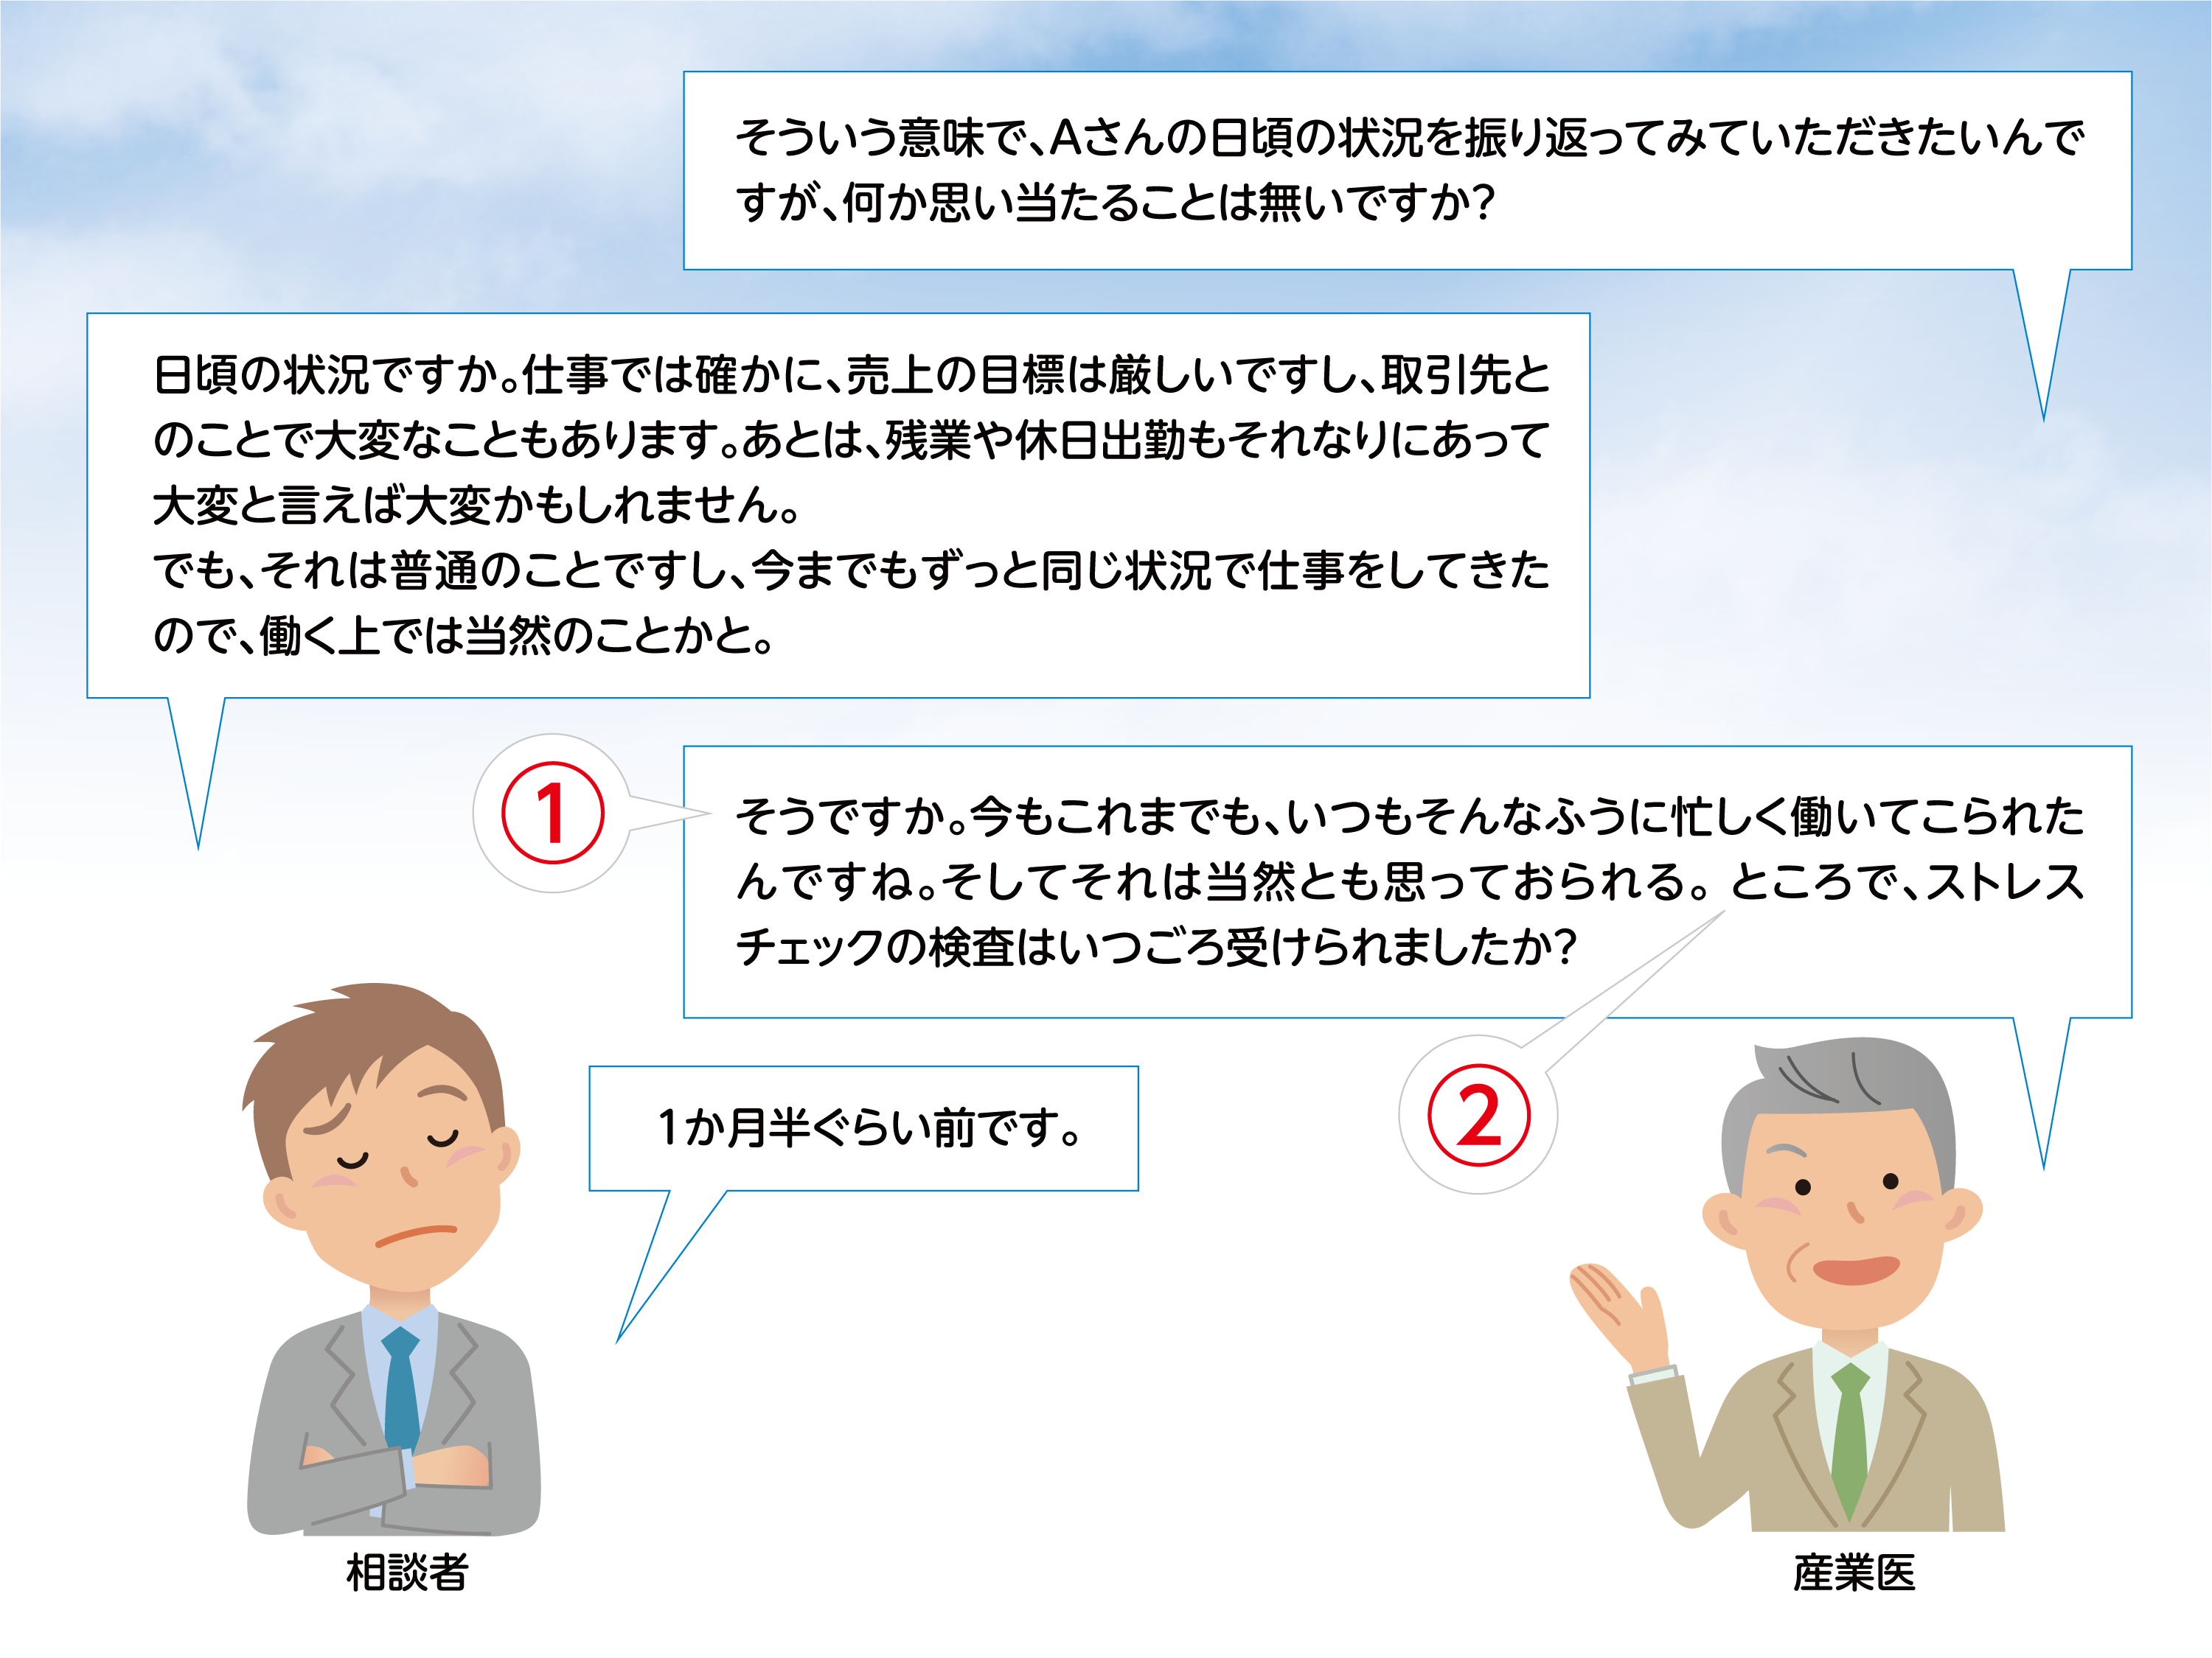
Notes:
①ここでも相談者の発言に対してリフレクションで応答しています。
②相談者の話からは、仕事上のストレス要因はありそうなものの、以前と比べて特に大きな変化がなさそうです。仕事上のストレス要因が今回高ストレスとなった大きな要因とは考えにくかったため、「その時」すなわち「ストレスチェックを受検した時」の「自分の状態を振り返る」ことを、産業医の側から切り出しています。

Slide 7
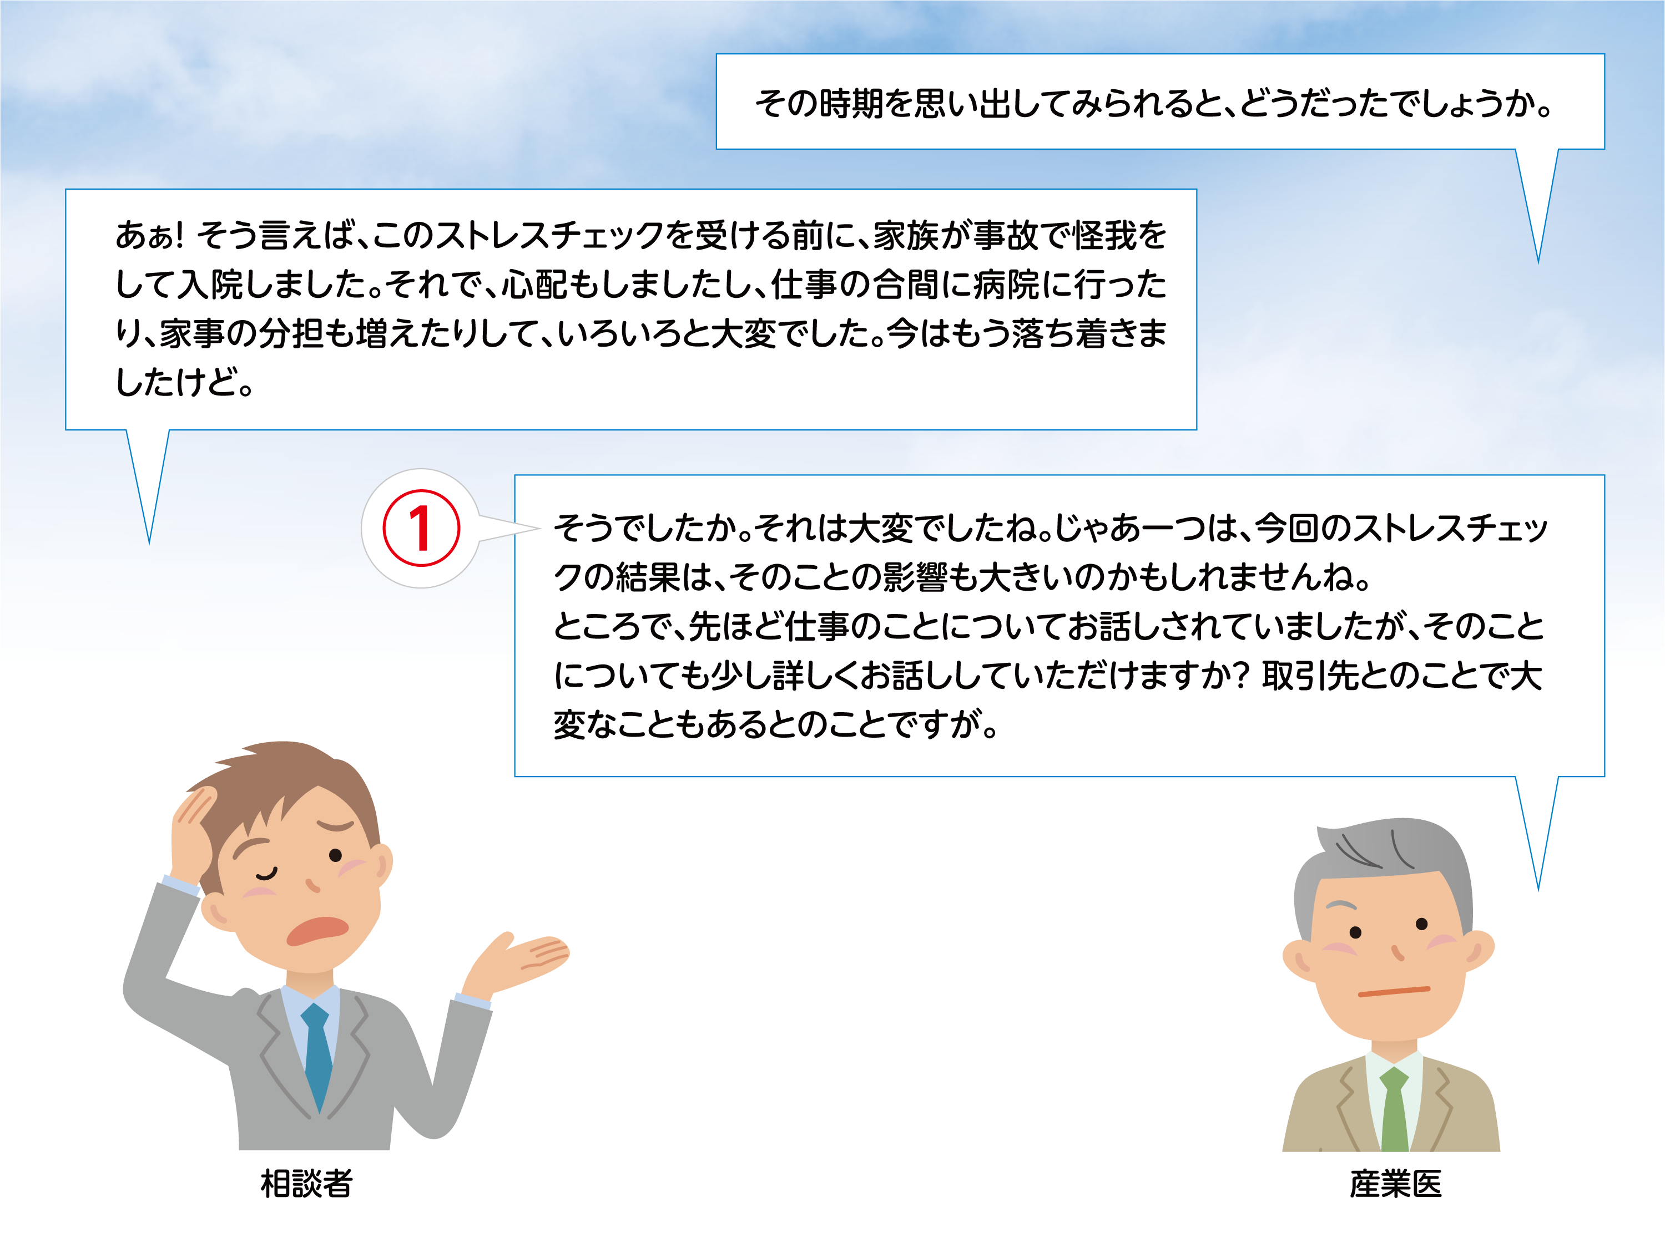
Notes:
①ストレスチェック受検時のプライベートなストレス要因の存在が確認できましたが、ここまでの話の中であがった仕事のストレス要因についても確認をします。相談者のストレスへの対処をサポートしたり、産業医として就業にあたっての配慮の必要性や職場環境の改善の要否を判断することも、面接指導の場では大切な事項です。

Slide 8
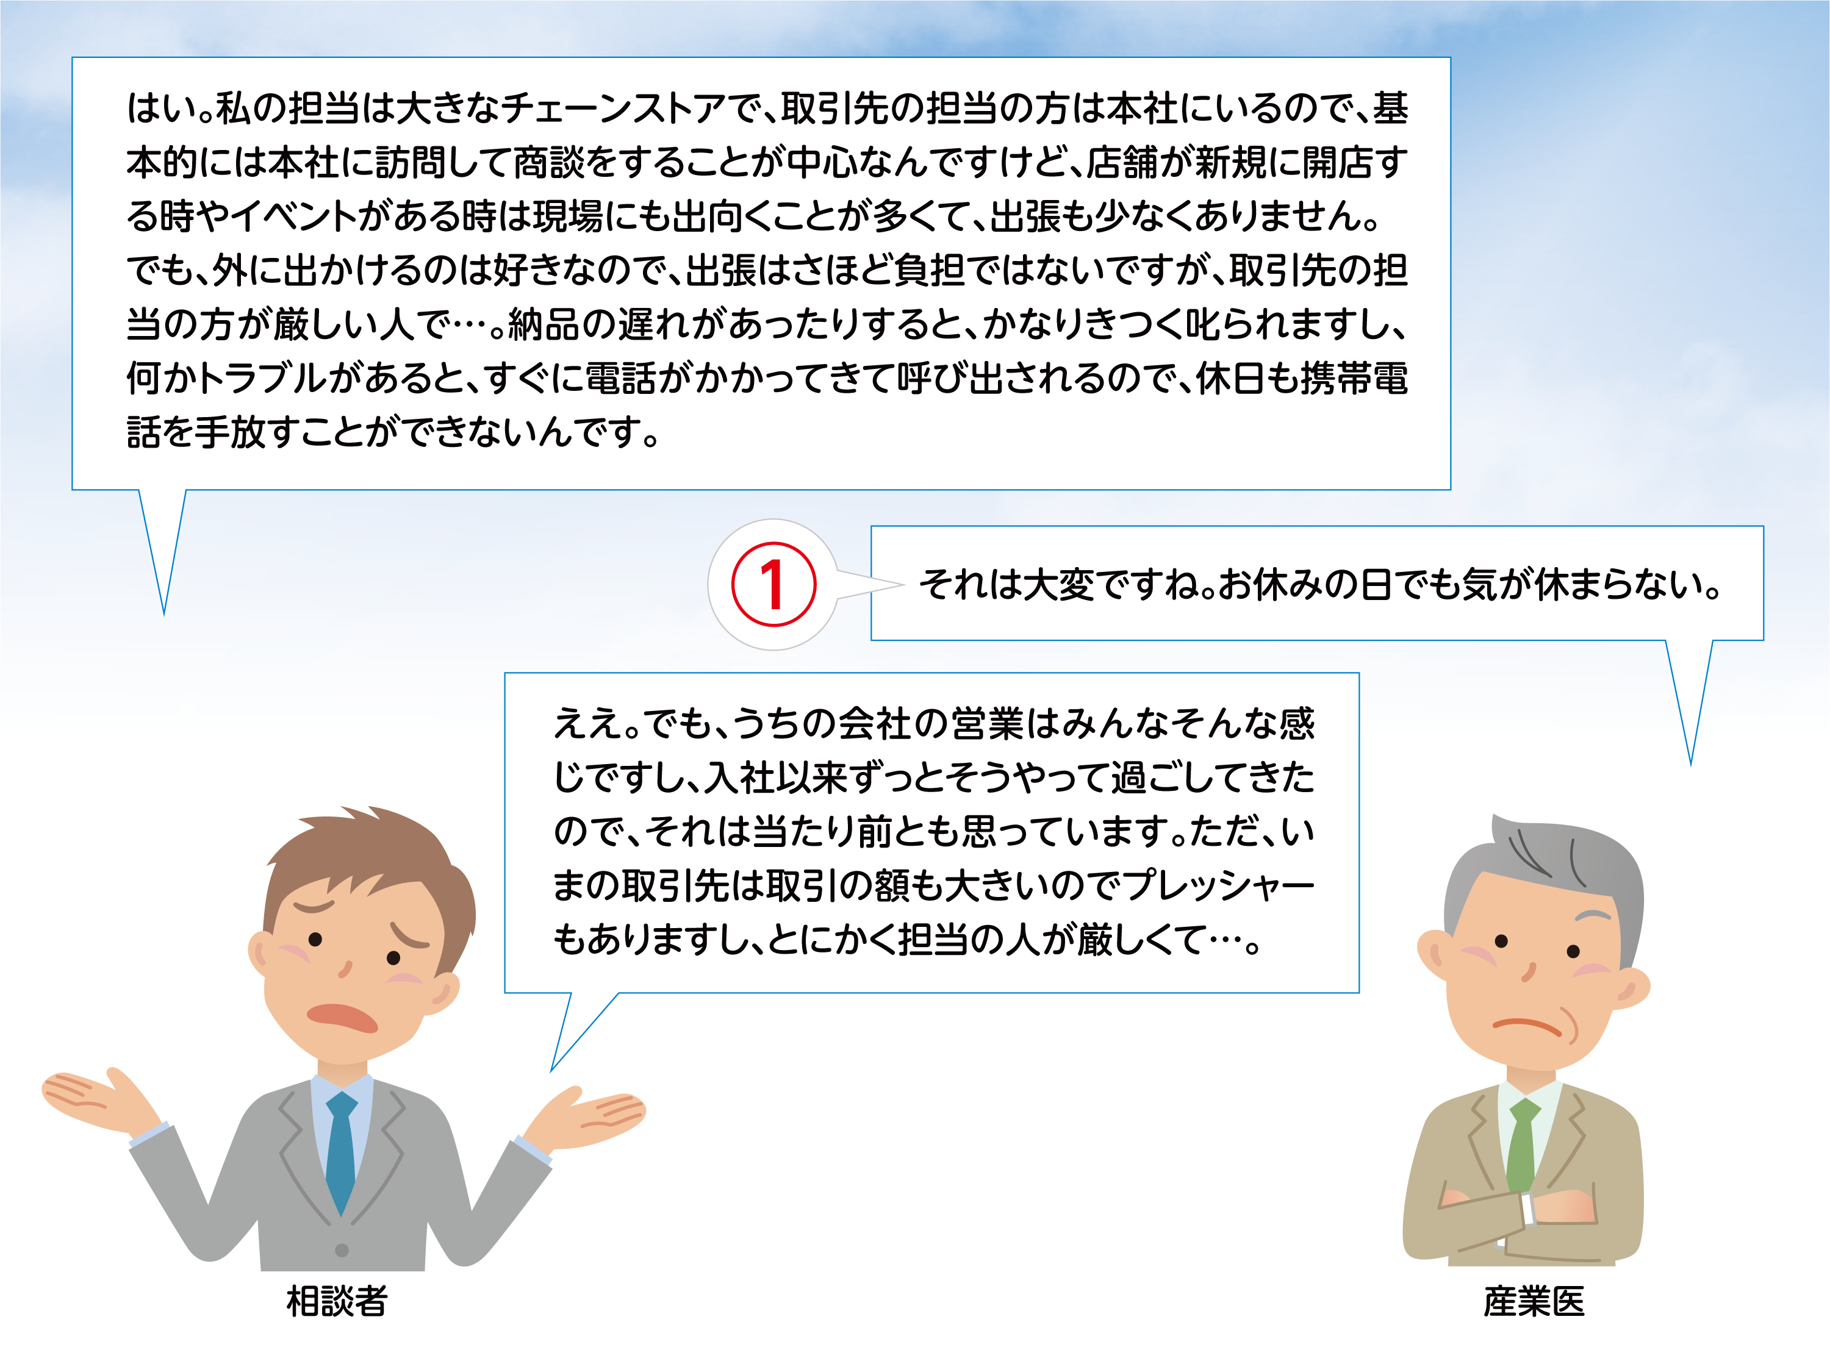
Notes:
①ここもリフレクションです。この前の相談者の発言が、客観的な状況の説明から徐々に自身の気持ちに触れる内容に近づいてきており、その動きを促進するための応答です。

Slide 9
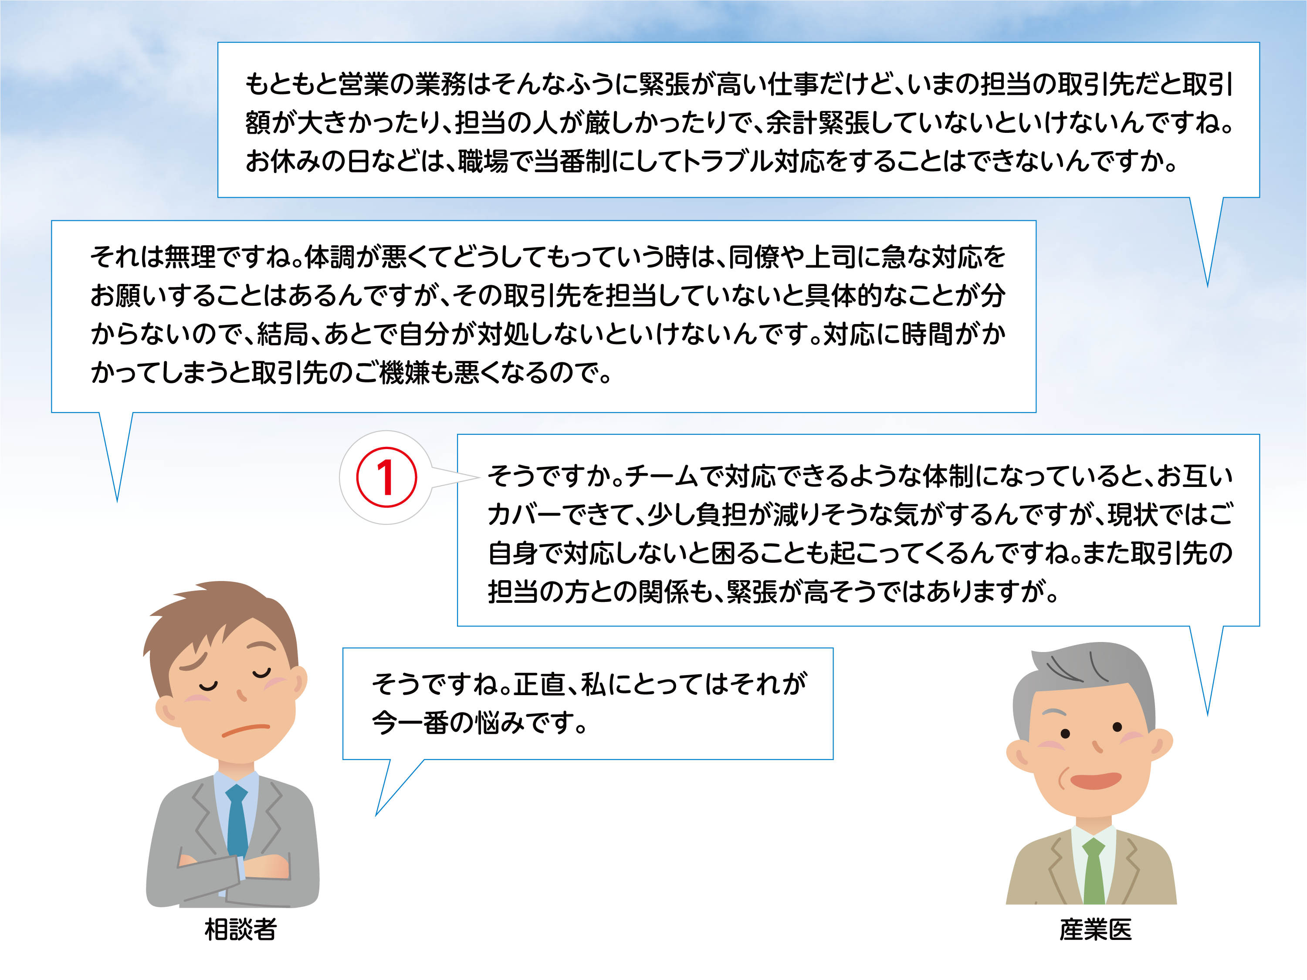
Notes:
①産業医が相談者への共感を言葉にして表現しています。共感とは、「相手の立場に立って物事を見る」という意味ですが、カール・ロジャースが心理療法家の態度としてあげた3つ^{２）}のうちの1つです。このように言語化して伝えることもありますが、相談を受ける態度として重要なものです。

Slide 10
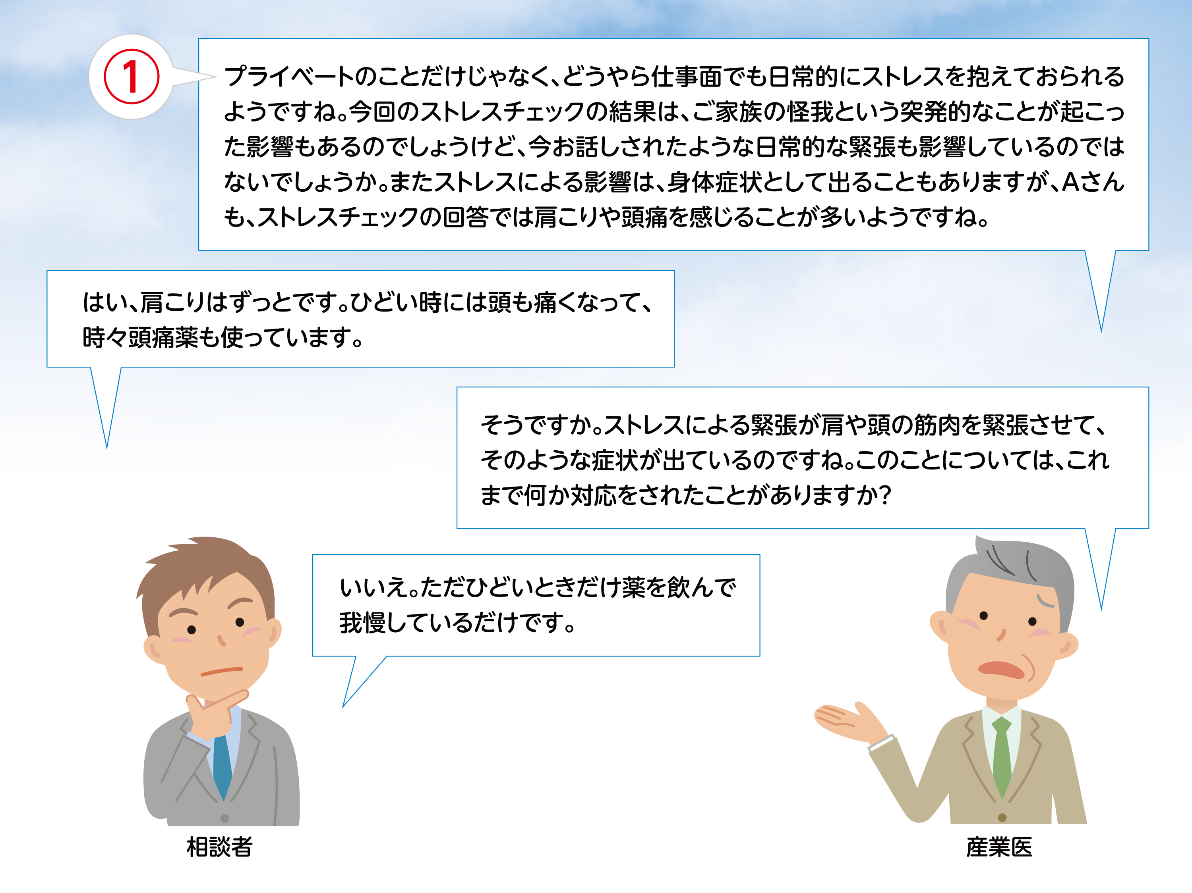
Notes:
①ストレスチェック結果を活用した“指導”の導入になります。ストレスチェックの結果にある自覚症状と関連づけて話をすることで、ストレス対処の方法の指導へ結びつけていきます。

Slide 11
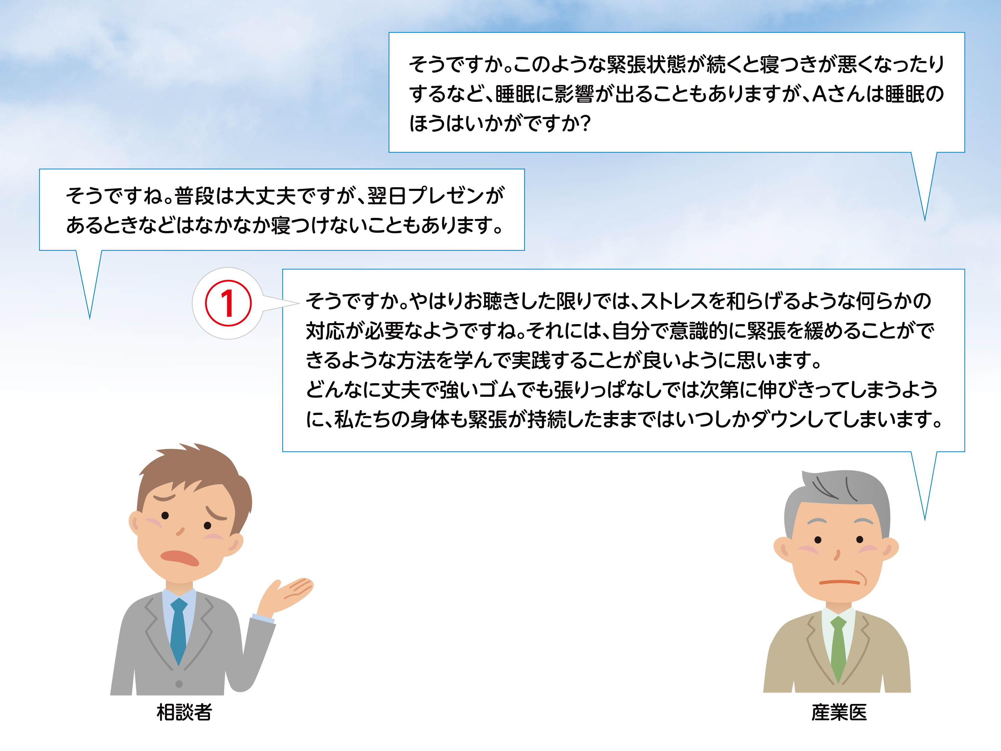
Notes:
①指導にあたっては、ストレスについての概要を理解してもらえるように、産業医が自分なりの言葉で簡潔に説明するフレーズを用意しておくと良いでしょう。自らこのようなフレーズを作成することで、産業医にとってもストレスについての理解が深まるとともに、面接指導をスムーズに進行させることに役立ちます。

Slide 12
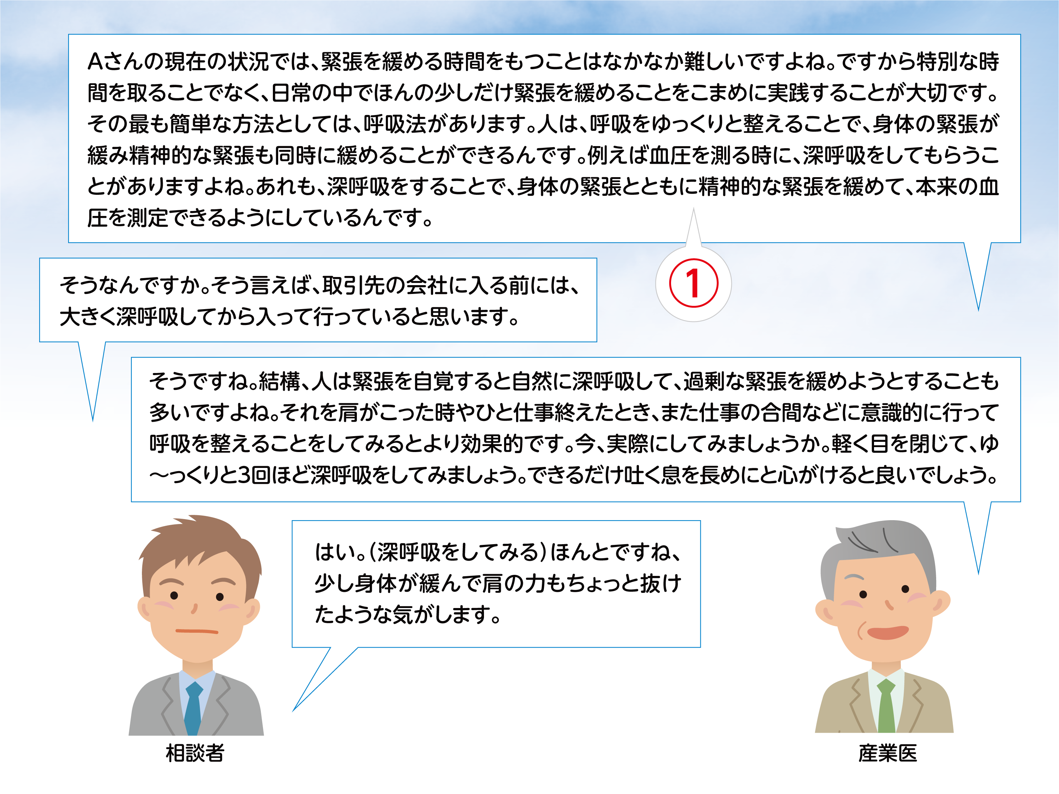
Notes:
①リラクセーションについても、ストレスと同様に簡潔に説明するフレーズを用意すると良いでしょう。
厚生労働省が開設している、働く人のメンタルヘルス・ポータルサイト「こころの耳」には、「動画で学ぶメンタルヘルス教室」コーナーがあり、その中に「ストレスと上手につきあおう リラクセーションのすすめ」があり、参考になります。このほかにも働く人のメンタルヘルスに関する多くの情報が得られますので、ぜひ同サイトも活用してください。

Slide 13
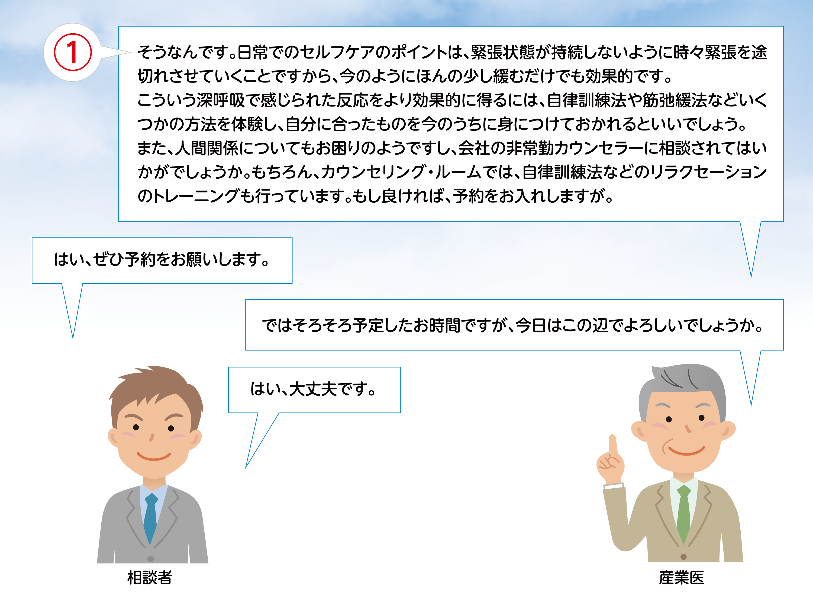
Notes:
①産業医が、セルフケアを実践できるような指導を行うことも重要ですが、これに加え心理職や看護職などの産業保健スタッフと連携をし、セルフケアの実践指導を行うことも有用です。産業医以外の産業保健スタッフがいる場合には、役割分担をして指導を進めることが、効果的・効率的な対応になります。

Slide 14
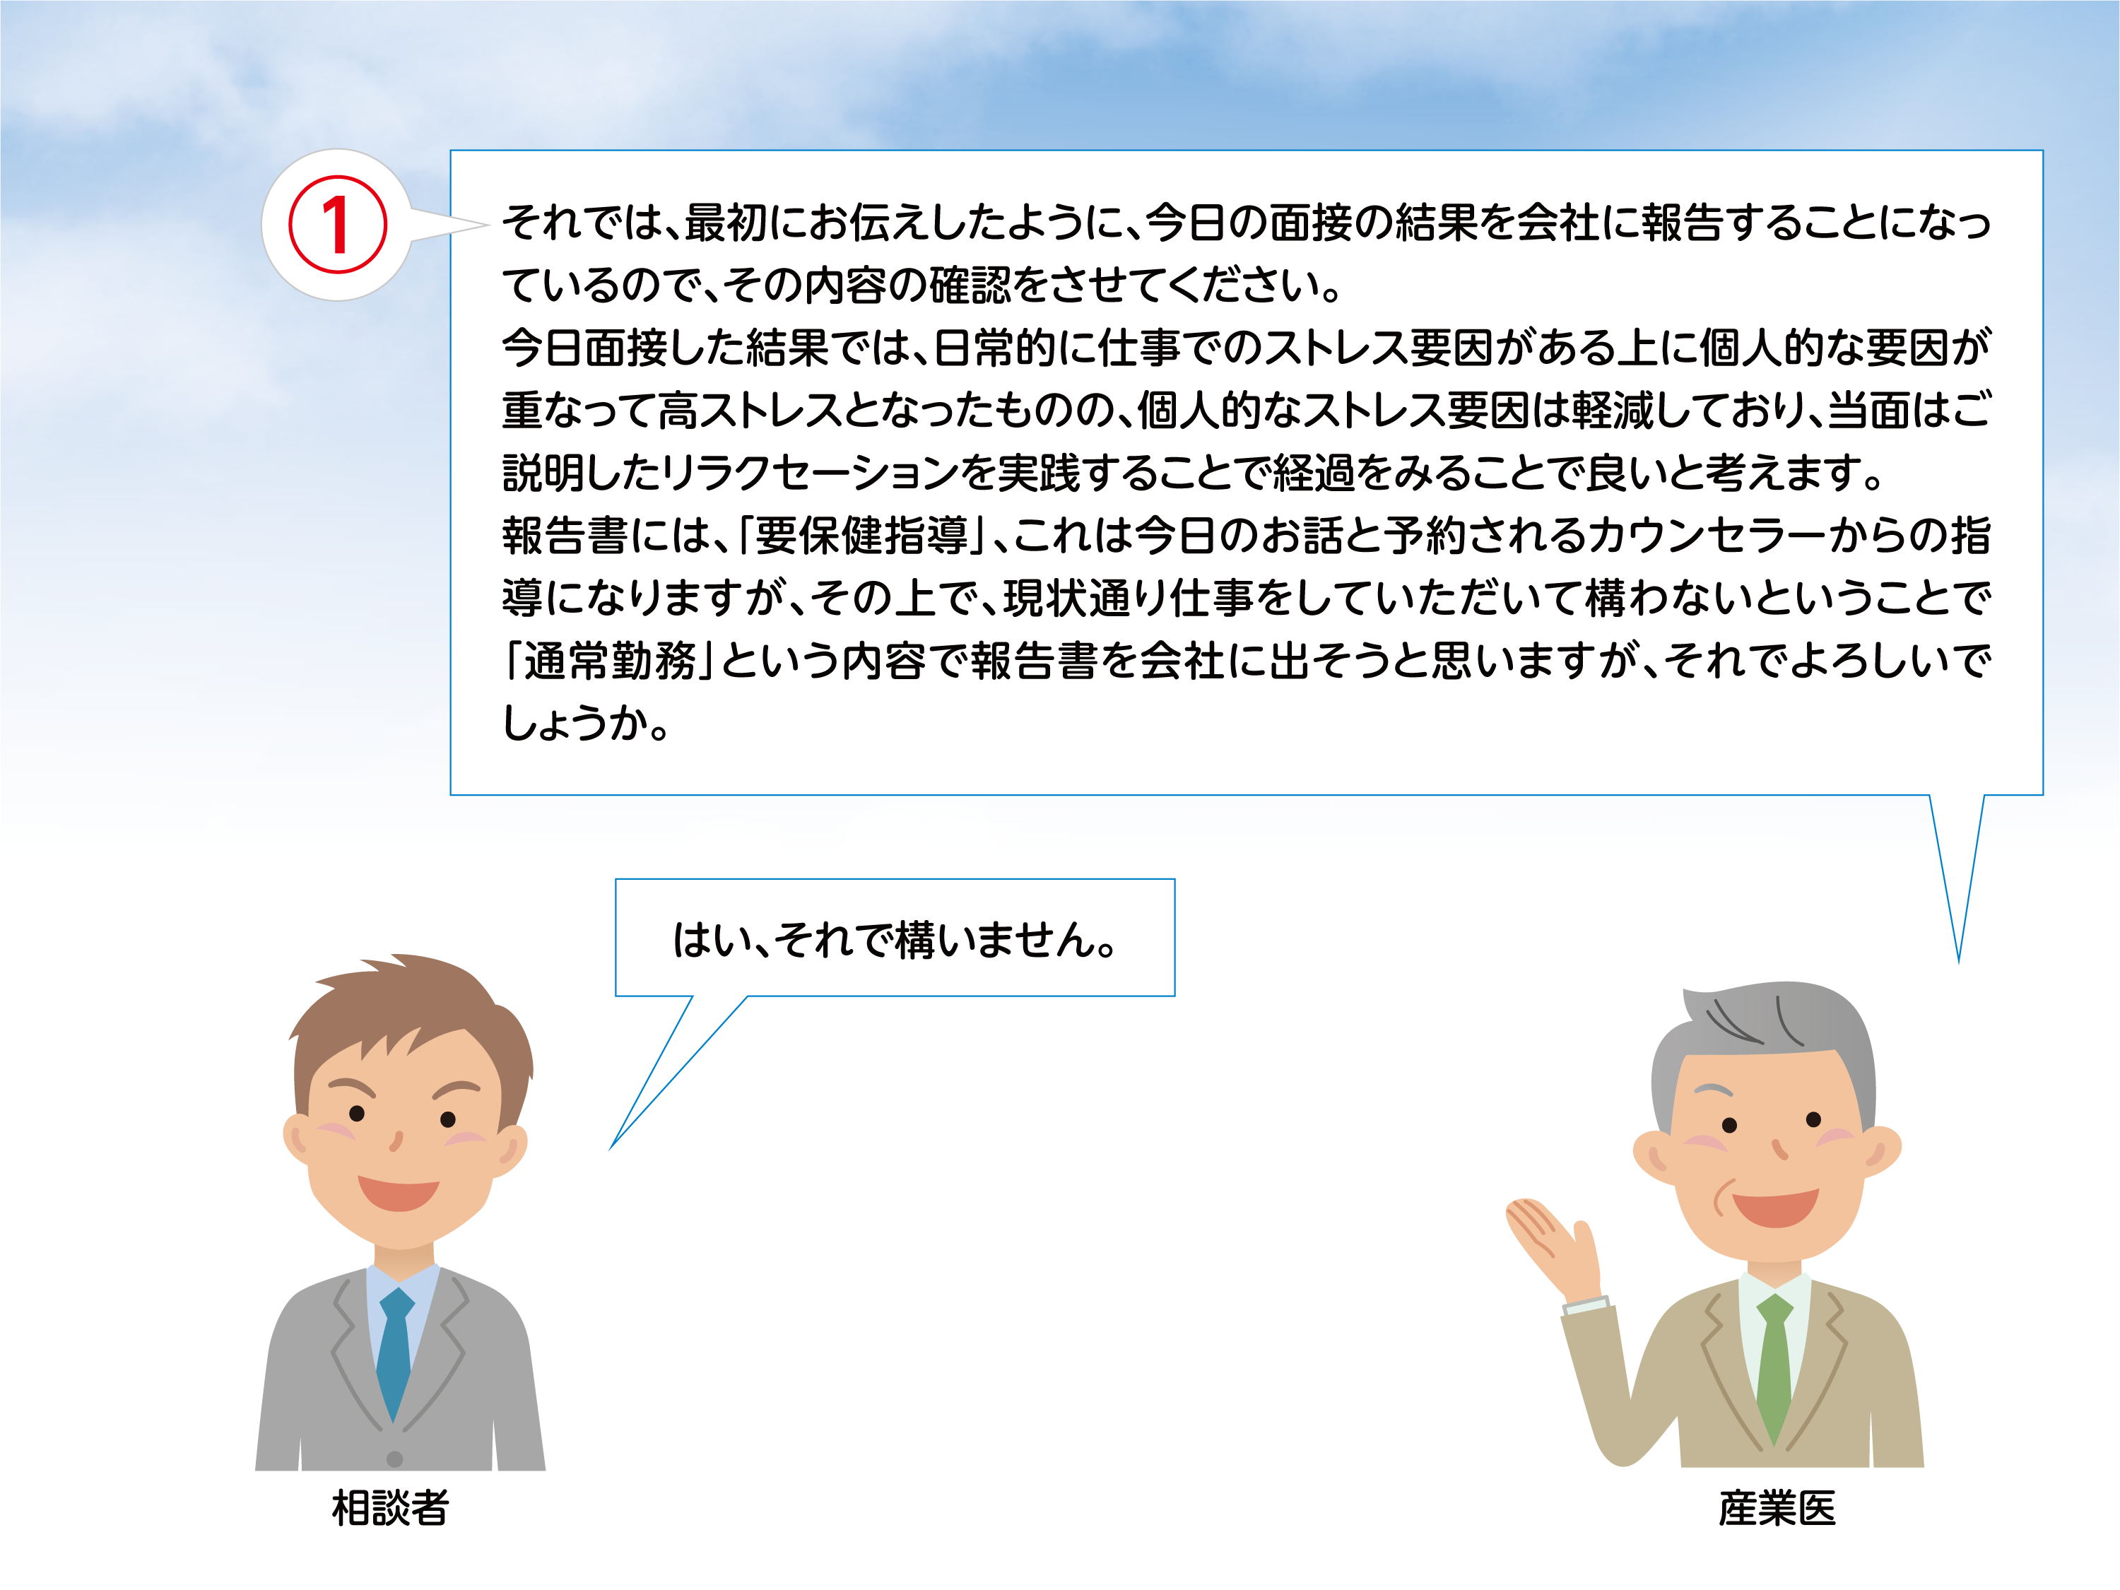
Notes:
①最後に面談のまとめと会社に提出する報告書・意見書の内容の確認をします。今回の面接指導では、就業上の措置は不要であり、職場のストレス要因についての報告はないため簡潔に終わっていますが、配慮が必要だと考える場合には、その内容を相談者に確実に伝えた上で、同意を得るようにします。また、報告内容に職場のストレス要因の改善について言及する必要がある場合には、その内容の記載の同意を得ることも同様に必要です。

Slide 15
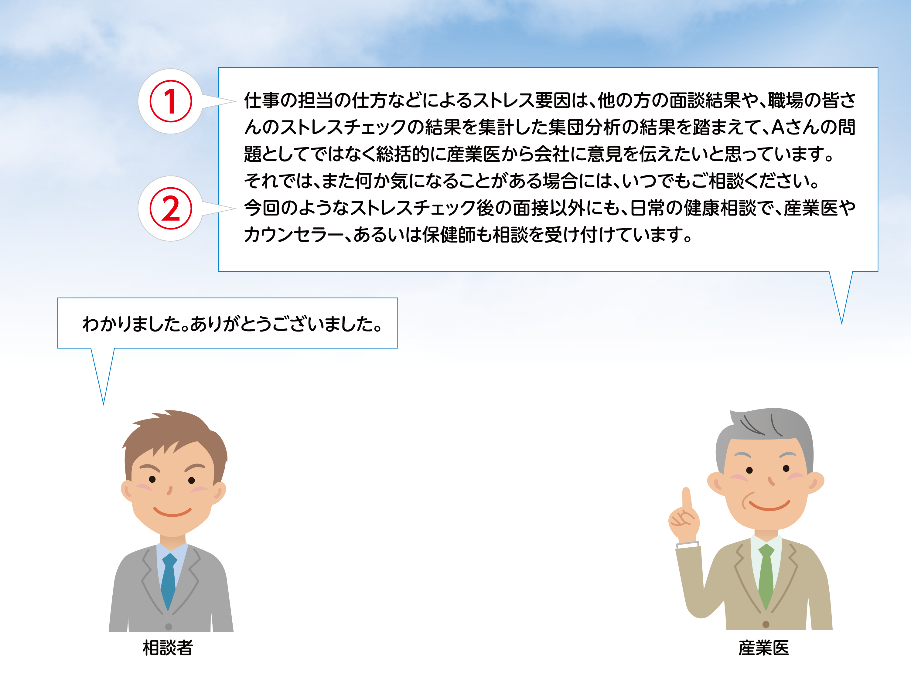
Notes:
①面接指導場面で得られる職場のストレス要因は、職場のメンバー全員に共通する内容であることもありますが、相談者のみが感じている問題であることもあります。
相談者1名からの情報では、ストレス要因の全体像が把握できないことが多いため、職場のストレス要因の改善のアプローチは、対個人の面接指導結果で行うより、その事業場の面接指導結果全体を集約したり、集団分析結果に基づいて、事業者や職場の管理者と話し合いながら進めることが望ましい対応と言えます。
②面接指導に加え心理職や看護職などを含めた産業保健スタッフによる継続的なサポートを受けることを勧奨することも有用です。ストレスチェックを独立した健康管理の取り組みではなく、総合的なメンタルヘルス対策の一環と位置づけ、他の取り組みと連動させることがより高い効果を生み出します。

Slide 16
